Slide 1
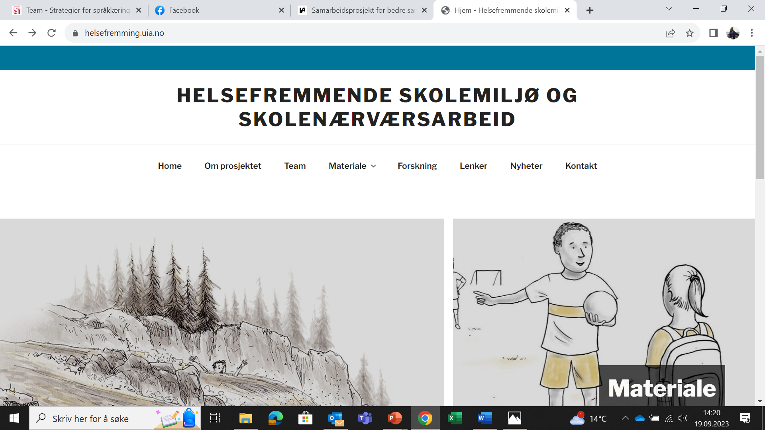
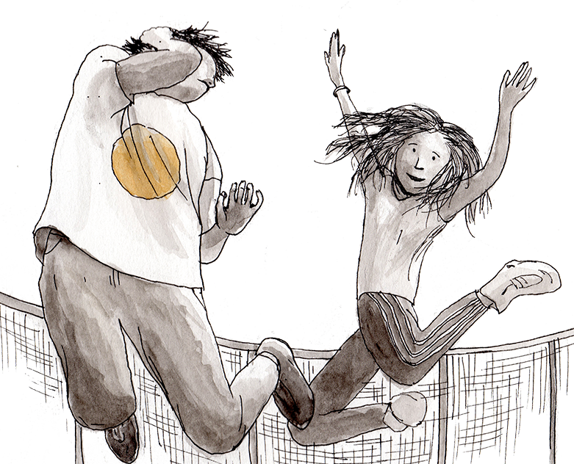
Prinsipper for helsefremmende skolenærværsarbeid
HELSEFREMMENDE SKOLEMILJØ OG SKOLENÆRVÆRSARBEID

Slide 2
Anerkjennelse
HELSEFREMMENDE SKOLEMILJØ
OG SKOLENÆRVÆRSARBEID
Anerkjennelse i skolenærværsarbeid innebærer å:
Se hele mennesket
Bekrefte og verdsette elevenes opplevelser og ressurser slik at de opplever egenverdi og føler seg sett og hørt
I tillegg handler anerkjennelse om å:
Gi elevene en opplevelse av egenverdi slik at de ønsker å være en del av fellesskapet
Hjelpe elevene til å reflektere over og sette ord på egne opplevelser
Løfte fram alle elevene, ta inn ulike livserfaringer og bygge bro mellom historie og nå-situasjon
Formidle optimisme i hverdagen og trygge elevene på veien videre i samarbeid med tilgjengelige støttetjenester som helsesykepleiere, PPT-rådgivere og flyktningtjeneste
Gi elevene en opplevelse av at de er betydningsfulle

Slide 3
Tillit
HELSEFREMMENDE SKOLEMILJØ
OG SKOLENÆRVÆRSARBEID
Tillit i skolenærværsarbeid innebærer å:
Tro på den enkelte
Uttrykke positive, tydelige og realistiske forventninger slik at elevene får tro på seg selv og andre
I tillegg handler tillit om å:
Skape et miljø med åpenhet og rom for å dele hverdagslige og vanskelige ting
Gi elevene tro på at de kan håndtere utfordringer og livshendelser
Styrke elevenes tro på omgivelsene slik at de tar imot hjelp og støtte fra andre
Utvikle forståelse gjennom å være nysgjerrige på og vise interesse for hverandres liv
Gi nødvendig støtte og tilstrekkelig autonomi

Slide 4
Respekt
HELSEFREMMENDE SKOLEMILJØ
OG SKOLENÆRVÆRSARBEID
Respekt i skolenærværsarbeid innebærer å:
Skape toleranse for ulikhet
Vise toleranse gjennom et positivt menneskesyn som verdsetter ulikhet slik at alle opplever likeverd
I tillegg handler respekt om å:
Skape trygge rom for dialog og ulike meninger
Ta elevene og situasjonene de er i på alvor og hjelpe dem å håndtere veien videre
Framheve forståelse for den enkeltes personlige, kulturelle og religiøse bakgrunn
Legge til rette for at elevene etablerer forventninger til respektfullt språk og adferd seg imellom
Lære eleven å sette grenser for seg selv

Slide 5
Mestring
HELSEFREMMENDE SKOLEMILJØ
OG SKOLENÆRVÆRSARBEID
Mestring i skolenærværsarbeid innebærer å:
Oppleve å få til noe
Legge til rette for en variert og tilpasset skolehverdag slik at alle får oppgaver de kan mestre
I tillegg handler mestring om å:
Lære elevene å se egne suksesser og ikke sammenligne seg med andre
Veilede i strategier for læring og problemløsning tilpasset den enkelte
Gi ærlige tilbakemeldinger som fokuserer på elevenes styrker og muligheter
Utvikle fellesskap og læringsarenaer der elevene opplever at de er meningsfulle deltakere
Trene elevene i utholdenhet og gi dem nok tid til å mestre, løse utfordringer og ikke gi opp

Slide 6
Medvirkning
HELSEFREMMENDE SKOLEMILJØ
OG SKOLENÆRVÆRSARBEID
Medvirkning i skolenærværsarbeid innebærer å:
Utvikle eierskap til løsninger
Invitere elevene til å påvirke egen skolehverdag slik at de får eierskap til egen utvikling og en opplevelse av å bli tatt på alvor
I tillegg handler medvirkning om å:
Styrke et trygt læringsmiljø der det er rom for å hjelpe hverandre og å finne løsninger i fellesskap
Tilrettelegge med utgangspunkt i elevers behov, kunnskap og kompetanse slik at hver enkelt kan prestere og erfare progresjon
Lytte til og være åpen for elevene og integrere interessene deres i undervisningen
Komme fram til realistiske krav og klare forventninger sammen med elevene
Gå i dialog med elevene om hvordan de kan møte utfordrende situasjoner, og sammen lage konkrete planer for veier ut av situasjoner der det er nødvendig

Slide 7
Trygghet
HELSEFREMMENDE SKOLEMILJØ
OG SKOLENÆRVÆRSARBEID
Trygghet i skolenærværsarbeid innebærer å:
Sette tydelige og forutsigbare rammer
Være trygge voksne som kan bygge fellesskap der alle føler seg sett, hørt, inkludert og ivaretatt
I tillegg handler trygghet om å:
Kjenne elevene og behovene deres for å kunne gi dem forutsigbarhet i situasjoner som krever det, utover eksisterende gode rutiner
Oppmuntre til selvstendighet innenfor tydelige rammer slik at den enkelte kan bli trygg på seg selv
Legge til rette for at alle kan bli kjent med hverandre gjennom ulike aktiviteter, slik at de kan fungere sammen i læringsmiljøet
Bygge kompetanse, kapasitet og stabilitet i personalet for å kunne ivareta elevenes behov
Spille på lag med skolens samarbeidspartnere som helsestasjon, PPT og flyktningtjeneste ut fra elevenes behov

Slide 8
Motivasjon
HELSEFREMMENDE SKOLEMILJØ
OG SKOLENÆRVÆRSARBEID
Motivasjon i skolenærværsarbeid innebærer å:
Skape engasjement
Legge til rette for at det å være på skolen blir en positiv opplevelse for elevene, slik at de erfarer lærelyst og engasjement i skolehverdagen
I tillegg handler motivasjon om å:
Skape arbeidsglede i skolehverdagen med utgangspunkt i elevenes interesser og forutsetninger
Gi positive og konstruktive tilbakemeldinger og framovermeldinger til den enkelte elev
Synliggjøre elevenes styrker og betydning for fellesskapet
Sette oppnåelige mål sammen med elevene og vise muligheter i den enkeltes situasjon
Legge til rette for aktiviteter og læringsarenaer der elevene opplever trivsel, mestring og mening

Slide 9
Relasjoner
HELSEFREMMENDE SKOLEMILJØ
OG SKOLENÆRVÆRSARBEID
Relasjoner i skolenærværsarbeid innebærer å:
Møte elevene der de er
Skape en opplevelse av tilhørighet ved å være til stede for elevene og oppmuntre dem til å se og ta vare på hverandre
I tillegg handler relasjoner om å:
Bli kjent med hver enkelt elev og situasjonen deres, og skape trygge, stabile relasjoner over tid
Se betydningen av de små møtene
Skape tillit hos elevene slik at de kan søke og ta imot hjelp om noe er vanskelig
Legge til rette for aktiviteter som støtter elevene til å bygge vennskap og fellesskap
Bidra til dialog og åpenhet om ulike temaer og det elevene opplever som vanskelig
Skape stabilitet i organisering av grupper og personale

Slide 10
Verdier
HELSEFREMMENDE SKOLEMILJØ
OG SKOLENÆRVÆRSARBEID
Verdier i skolenærværsarbeid innebærer å:
Fremme det som er betydningsfullt
Fremme et positivt menneskesyn med tro på den enkelte der ulikheter og likeverdige muligheter verdsettes
I tillegg handler verdier om å:
Legge til rette for selvrefleksjon der elevene finner ut hva som er viktig for dem og hvorfor
Styrke den enkelte elevs opplevelse av å ha verdi i fellesskapet
Utvikle et åpent fellesskap med bevissthet om hvordan språk påvirker andre
Jobbe for at felles verdier ligger til grunn for fellesskapet på skolen og gjennomsyrer skolehverdagen

Slide 11
Helsefremmende skolemiljø og skolenærværsarbeid
- et innovasjonsprosjekt i offentlig sektor finansiert av Regionale forskningsfond Agder.
FoU-samarbeidet består av følgende partnere:
Birkenes kommune
NORCE
Universitetet i Agder
Lillesand videregående skole
Vennesla voksenopplæring
Lillesand voksenopplæring
Grimstad voksenopplæring
Evje og Hornnes voksenopplæring
Gjerstad kommune v. Abel ungdomsskole
Lyngdal kommune v. Byremo barne- og ungdomsskole, Kvås barneskole og Konsmo barneskole
Indre Østfold kommune
Blå Kors Kristiansand
Ung Oppvekst
Referansegruppe i prosjektet består av representanter fra NTNU, NLA og RVTS Sør
Birkenes kommune er prosjektansvarlig.
Ta kontakt med prosjektleder May Olaug Horverak for spørsmål, mobil: 99 69 50 81
Les mer om prosjektet på www.helsefremming.uia.no
Illustrasjoner av Jørgen Aurebekk, hentet fra SAMM, v. Gerd Martina Langeland og May Olaug Horverak
HELSEFREMMENDE SKOLEMILJØ
OG SKOLENÆRVÆRSARBEID

